Slide 1
Практическая реализация метрик кода в IDE

Slide 2



Метрика программного кода - мера, позволяющая получить численное значение некоторого свойства программного обеспечения или его спецификаций.

Slide 3

Метрики кода способны оценивать
структурированность кода
сложность кода
связность программных компонентов
относительный объем компонентов

Slide 4


Slide 5

Интегрированная среда разработки или IDE (англ. Integrated development environment) – комплекс программных средств, который используется разработчиками для создания программного обеспечения (ПО).

Slide 6







Slide 7
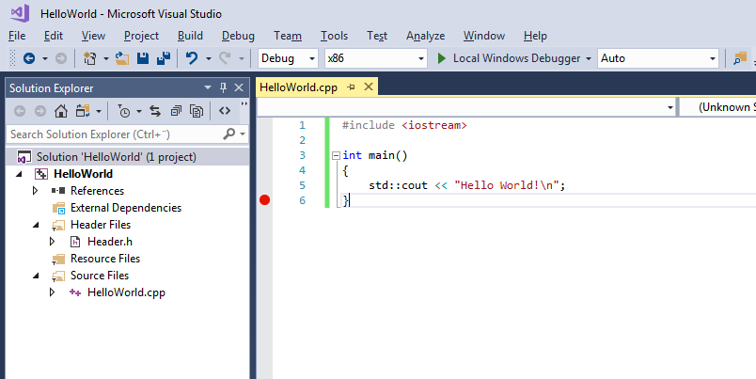

Slide 8
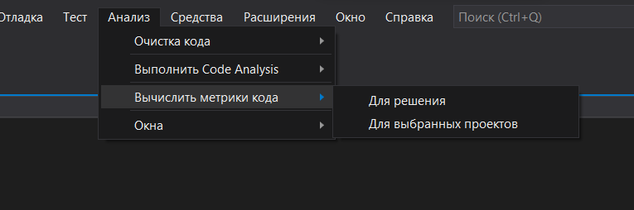
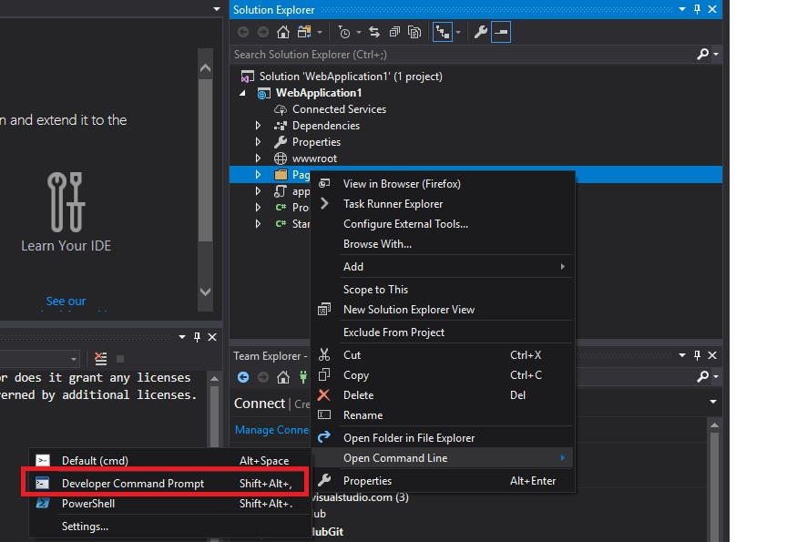
Создание данных метрик кода
Данные метрик кода можно создавать тремя способами:
Включив анализаторы качества кода .NET и включив в него метрики кода.
выбрав команду меню анализ > метрики кода в Visual Studio.
из командной строки.

Slide 9
Правила метрик кода для анализаторов качества кода .NET
Анализаторы качества кода .NET включают несколько правил анализатора кода метрик:
• CA1501
• CA1502
• CA1505
• CA1506
Эти правила по умолчанию отключены, но их можно включить в Обозревателе решений или в файле EditorConfig.

Slide 10
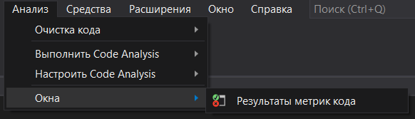
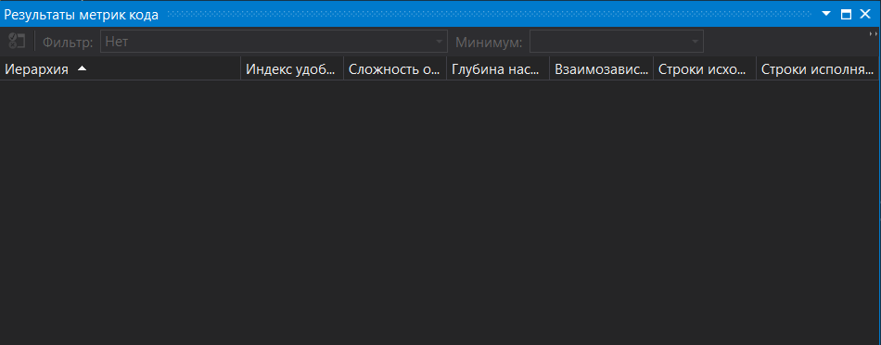
Использование окна "Результаты метрик кода"
В окне Результаты метрик кода отображаются данные, которые формируются анализом метрик кода.
Окно результатов метрик кода отображается автоматически при формировании результатов метрик кода.

Slide 11
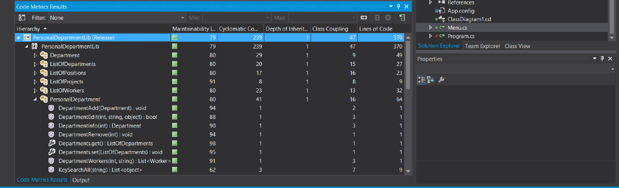
Фильтрация результатов метрик кода
Результаты, которые отображаются в окне результатов метрик кода, можно фильтровать при помощи панели инструментов вверху окна.

Slide 12

Применение фильтров к результатам метрик кода
В списке Фильтр выберите имя столбца.
В поле min (минимум) введите минимальное отображаемое значение.
В поле Max введите максимальное отображаемое значение.
Нажмите кнопку Применить фильтр.
Чтобы просмотреть сведения о результатах, разверните дерево иерархии.

Slide 13
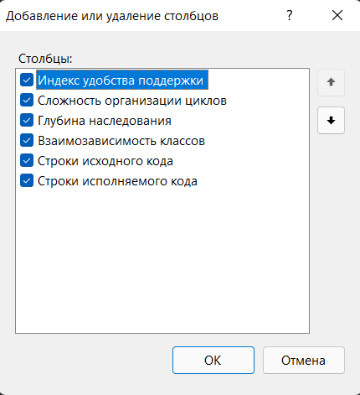
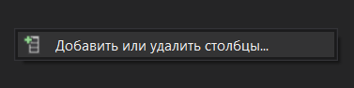
Добавление, удаление, изменение порядка столбцов данных
Столбцы «результаты» можно добавлять, удалять и изменять их порядок из окна «Результаты метрик кода».

Slide 14
Добавление или удаление столбца
1. Выберите пункт Добавить или удалить столбцы или щелкните правой клавишей мыши заголовок столбца и выберите команду Добавить или удалить столбцы.
2. В диалоговом окне Добавление или удаление столбцов установите или снимите флажок напротив столбца, который требуется добавить или удалить, а затем нажмите кнопку ОК.
Переупорядочение столбцов
1. Нажмите кнопку Добавить или удалить столбцы.
2. В диалоговом окне Добавление или удаление столбцов выберите столбец, который необходимо переместить, а затем щелкните стрелку вверх или вниз.
3. Если столбец расположен в нужном месте, нажмите кнопку ОК.

Slide 15

Копирование данных в буфер обмена или Excel
Вы можете выбрать и скопировать строку данных метрик кода в буфер обмена как текстовую строку, содержащую одну строку для имени и значения каждого столбца данных. Можно нажать кнопку открыть выделенный фрагмент в Microsoft Excel, чтобы экспортировать результаты метрик кода в электронную таблицу Excel.

Slide 16
Создание рабочего элемента на основе результатов метрик кода
Можно создать Azure Boards рабочий элемент, основанный на результатах в окне результатов метрик кода. При создании рабочего элемента Visual Studio автоматически вводит заголовок в поле title и данные метрики кода на вкладке журнал.
Создание рабочего элемента на основе результата
1. Щелкните результат правой кнопкой мыши.
2. Наведите указатель на пункт создать рабочий элемент и выберите тип рабочего элемента, который необходимо создать (Ошибка, задача и т. д.).
3. Заполните форму рабочего элемента.
4. В меню файл выберите команду сохранить все, чтобы сохранить рабочий элемент.
Создание ошибки на основе результата
1. Выберите результат.
2. Нажмите создать рабочий элемент.
3. Заполните форму рабочего элемента.
4. В меню файл выберите команду сохранить все, чтобы сохранить рабочий элемент.

Slide 17
Программные измерения
Результаты метрик кода, которые вычисляют в Visual Studio:
• Индекс удобства обслуживания — вычисляет значение индекса от 0 до 100, который показывает относительную простоту обслуживания кода. Высокое значение означает лучшую сопровождаемость. Для быстрого обнаружения проблем в коде можно использовать маркировку. Зеленая Оценка находится в диапазоне от 20 до 100 и означает, что код обладает хорошей сопровождаемостью. Желтая Оценка от 10 до 19 означает, что код является умеренно поддерживаемым. Красная Оценка — это оценка между 0 и 9 и указывает на низкую сопровождаемость.
• Сложность организации циклов — измеряет структурную сложность кода. Создается в результате вычисления количества различных путей кода в потоке программы. Программа, у которой сложный поток управления, требует больше тестов для достижения хорошего объема протестированного кода и менее сопровождаема.

Slide 18
• Глубина наследования — показывает количество различных классов, которые наследуются друг от друга, вплоть до базового класса. Глубина наследования аналогична взаимосвязанности классов в том, что изменение базового класса может повлиять на любые из его унаследованных классов. Чем больше это число, тем более глубокое наследование и тем выше вероятность изменения базового класса, что приводит к критическому изменению. Для глубокого наследования низкое значение хорошо, а высокое значение является недопустимым.
• Взаимосвязь классов — измеряет связь с уникальными классами через параметры, локальные переменные, возвращаемые типы, вызовы методов, универсальные экземпляры или шаблоны шаблонов, базовые классы, реализации интерфейса, поля, определенные во внешних типах, и декорирование атрибутов. Хорошая разработка программного обеспечения определяет, что типы и методы должны иметь высокую связность и низкую связь. Высокая связь указывает на проект, который трудно использовать и поддерживать из-за множества взаимозависимостей от других типов.
• Строки исходного кода — точное число строк исходного кода, имеющихся в исходном файле, включая пустые строки. Эта метрика доступна начиная с Visual Studio 2019 версии 16,4 и Microsoft. CodeAnalysis. метрик (2.9.5).
• Строки исполняемого кода — приблизительное количество строк или операций исполняемого кода. Это количество операций в исполняемом коде. Метрика доступна начиная с Visual Studio 2019 версии 16,4 и Microsoft. CodeAnalysis. метрик (2.9.5). Значение обычно является близким к предыдущей метрике (строкам кода), которая является метрикой на основе инструкций языка MSIL, используемой в устаревшем режиме.

Slide 19

Анонимные методы
Анонимный метод — это метод без имени. Анонимные методы чаще всего используются для передачи блока кода в качестве параметра делегата. Результаты метрик кода для такого метода, который был объявлен в элементе, например метод доступа, связаны с членом, который объявляет метод. Они не связаны с членом, который вызывает метод.

Slide 20
Созданный код
Некоторые программные средства и компиляторы создают код, который добавляется в проект, и разработчик проекта не может видеть или не должен изменять его. В основном метрики кода игнорируют сформированный код при вычислении значений метрик. Это позволяет значениям метрик отражать, что может видеть и изменять разработчик. Код, созданный для Windows Forms, не пропускается, так как это код, который разработчик может просматривать и изменять.

Slide 21
Примеры метрик
Цикломатическая сложность
Cyclomatic Complexity (CC) Цикломатическая сложность метода — это число точек принятия решения в графе потока управления метода, увеличенное на единицу. Чем выше значение цикломатической сложности метода, тем больше тестовых случаев требуется для проверки всех ветвей графа потока управления метода.

Slide 22
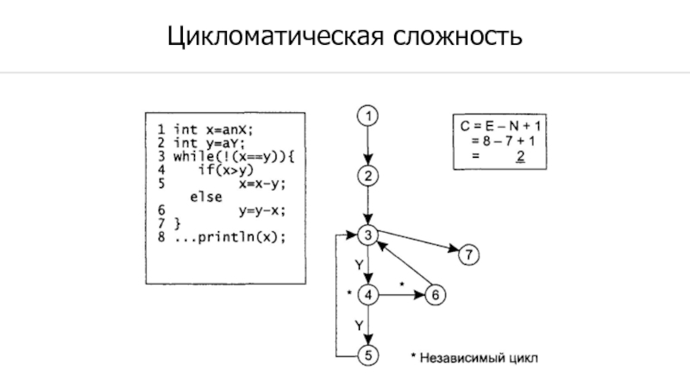

Slide 23
Метрика C.R.A.P. Гол
Это алгоритм, который сравнивает взвешенную цикломатическую сложность с автоматическим тестированием. Алгоритм выглядит следующим образом: CRAP(m) = comp(m)^2 * (1 – cov(m)/100)^3 + comp(m) где comp (m) - цикломатическая сложность метода m, а cov (m) - охват кода теста, предоставляемый автоматическими тестами. Метрическая система поощряет написание не сложного кода в сочетании с хорошим охватом тестами.

Slide 24
Заключение
В настоящее время ни одной универсальной метрики не существует. Любые контролируемые метрические характеристики программы должны контролироваться либо в зависимости друг от друга, либо в зависимости от конкретной задачи, кроме того, можно применять гибридные меры, но они так же зависят от более простых метрик и также не могут быть универсальными. Строго говоря, любая метрика – это лишь показатель, который сильно зависит от языка и стиля программирования, поэтому ни одну меру нельзя возводить в абсолют и принимать какие-либо решения, основываясь только на ней.
Тем не менее метрики являются достаточно полезным инструментом в руках разработчиков и менеджеров проектов, позволяющим выявить моменты ухода разработки на более низкий качественный уровень и распознать наиболее сложные участки в системе. Определение числовых показателей может дать новые сведения о разрабатываемом продукте и помочь более грамотно планировать расходы на его дальнейшее развитие.

Slide 25

Спасибо за внимание!
Подготовил:
Шумигай Владислав
Гр. 020601

